Slide 1
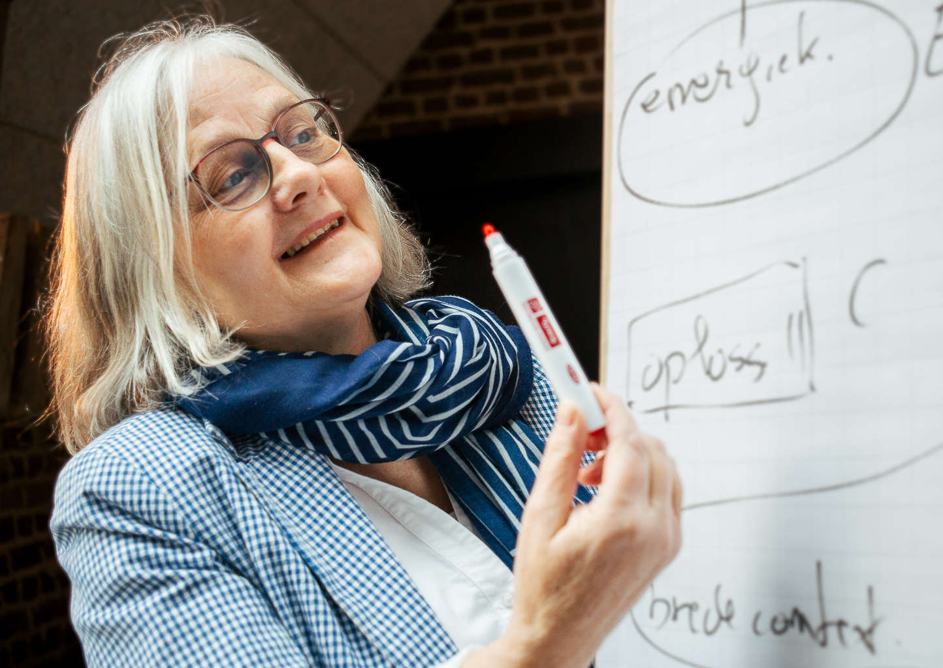
De 8 belangrijkste misverstanden rond teamwerking
Bedrijfscoaching in de praktijk

Slide 2
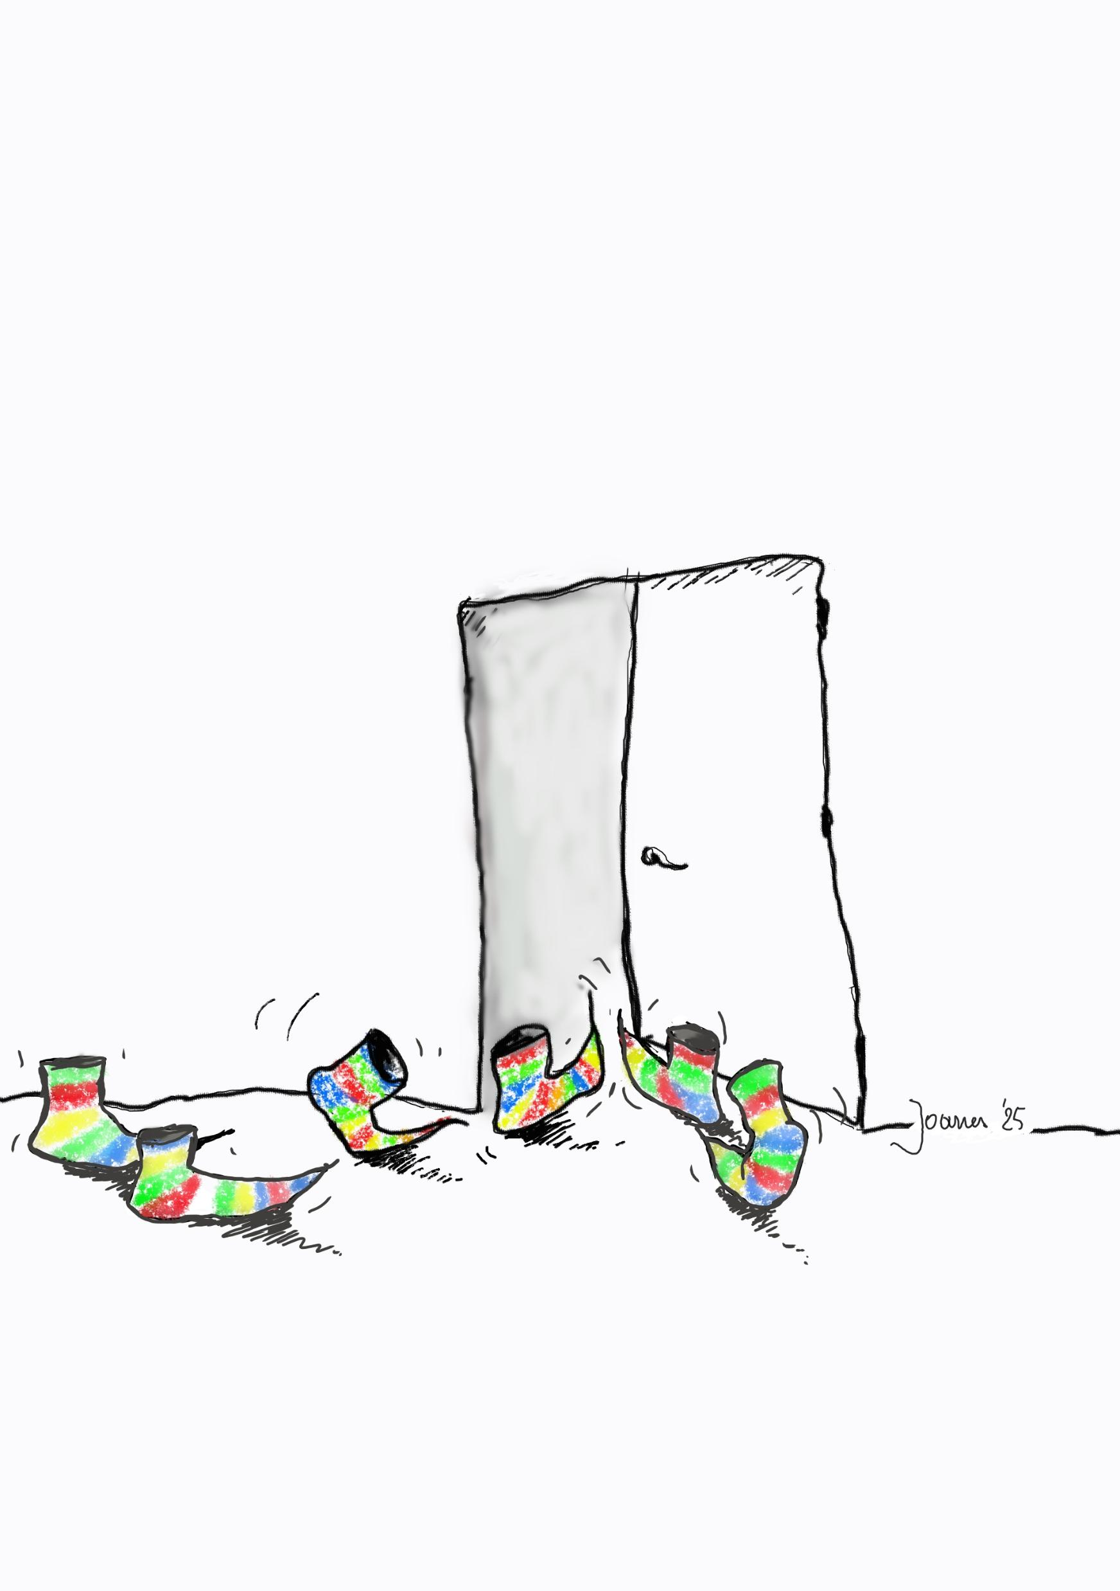
Misverstand 1:
“We hebben een gemeenschappelijk doel, dus we begrijpen elkaar”
Zonder expliciete afstemming werkt iedereen aan een andere versie van hetzelfde doel.

Slide 3
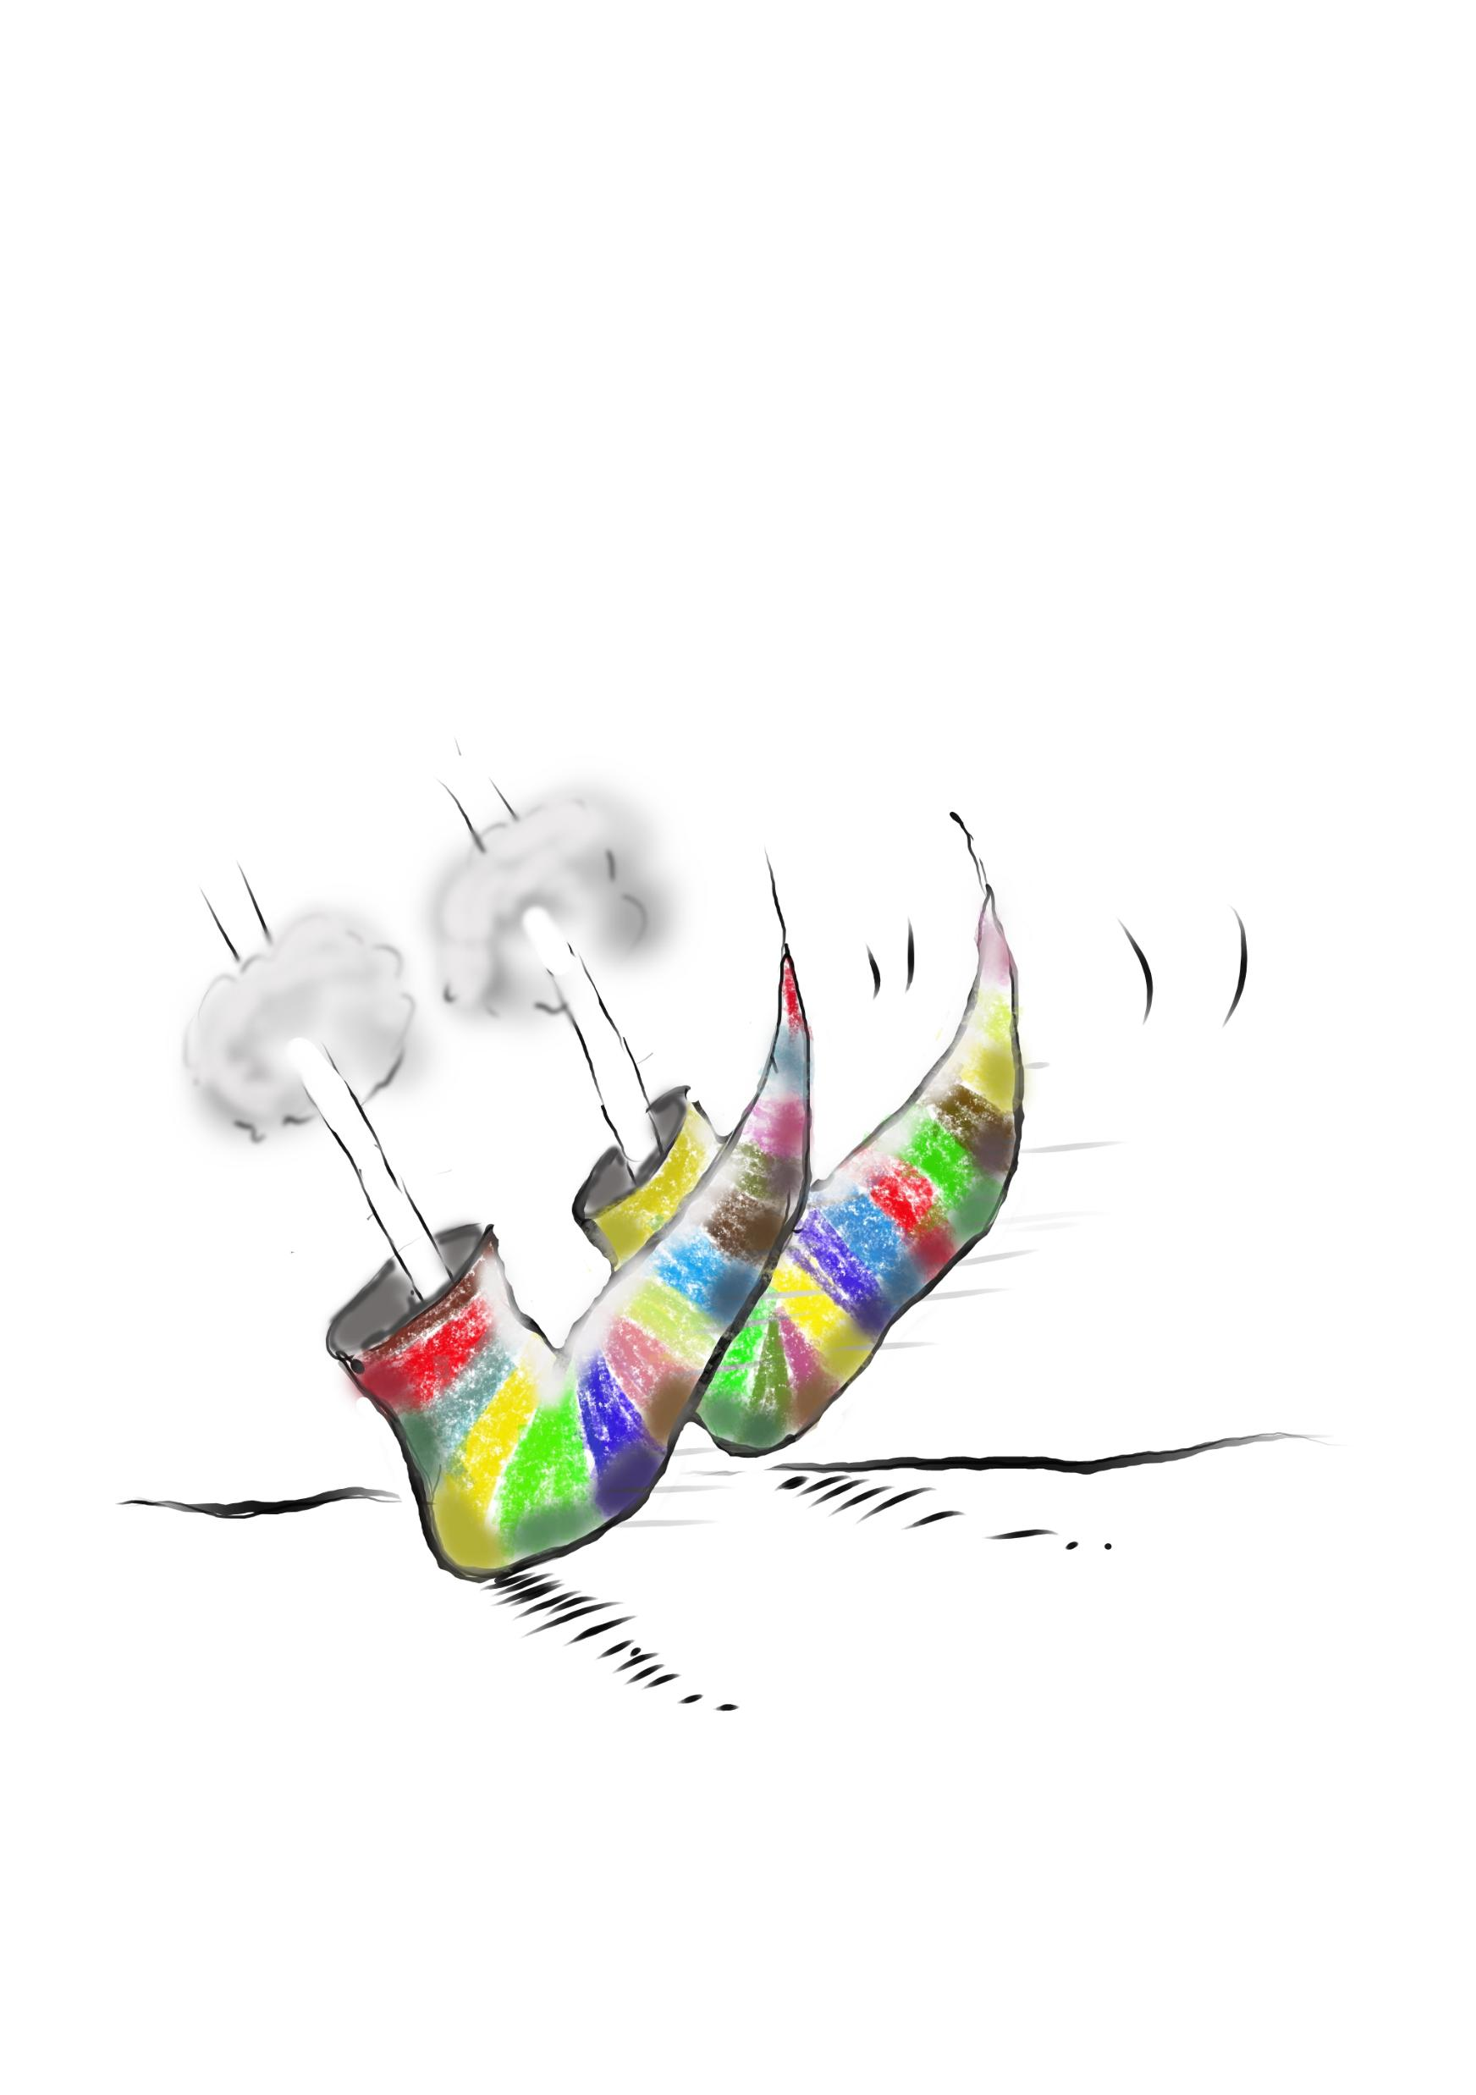
Misverstand 2:
“Conflict is een teken van falen”
Zonder debat krijg je groepdenken, waarbij kritische fouten over het hoofd worden gezien omdat niemand de sfeer wilde verpesten

Slide 4
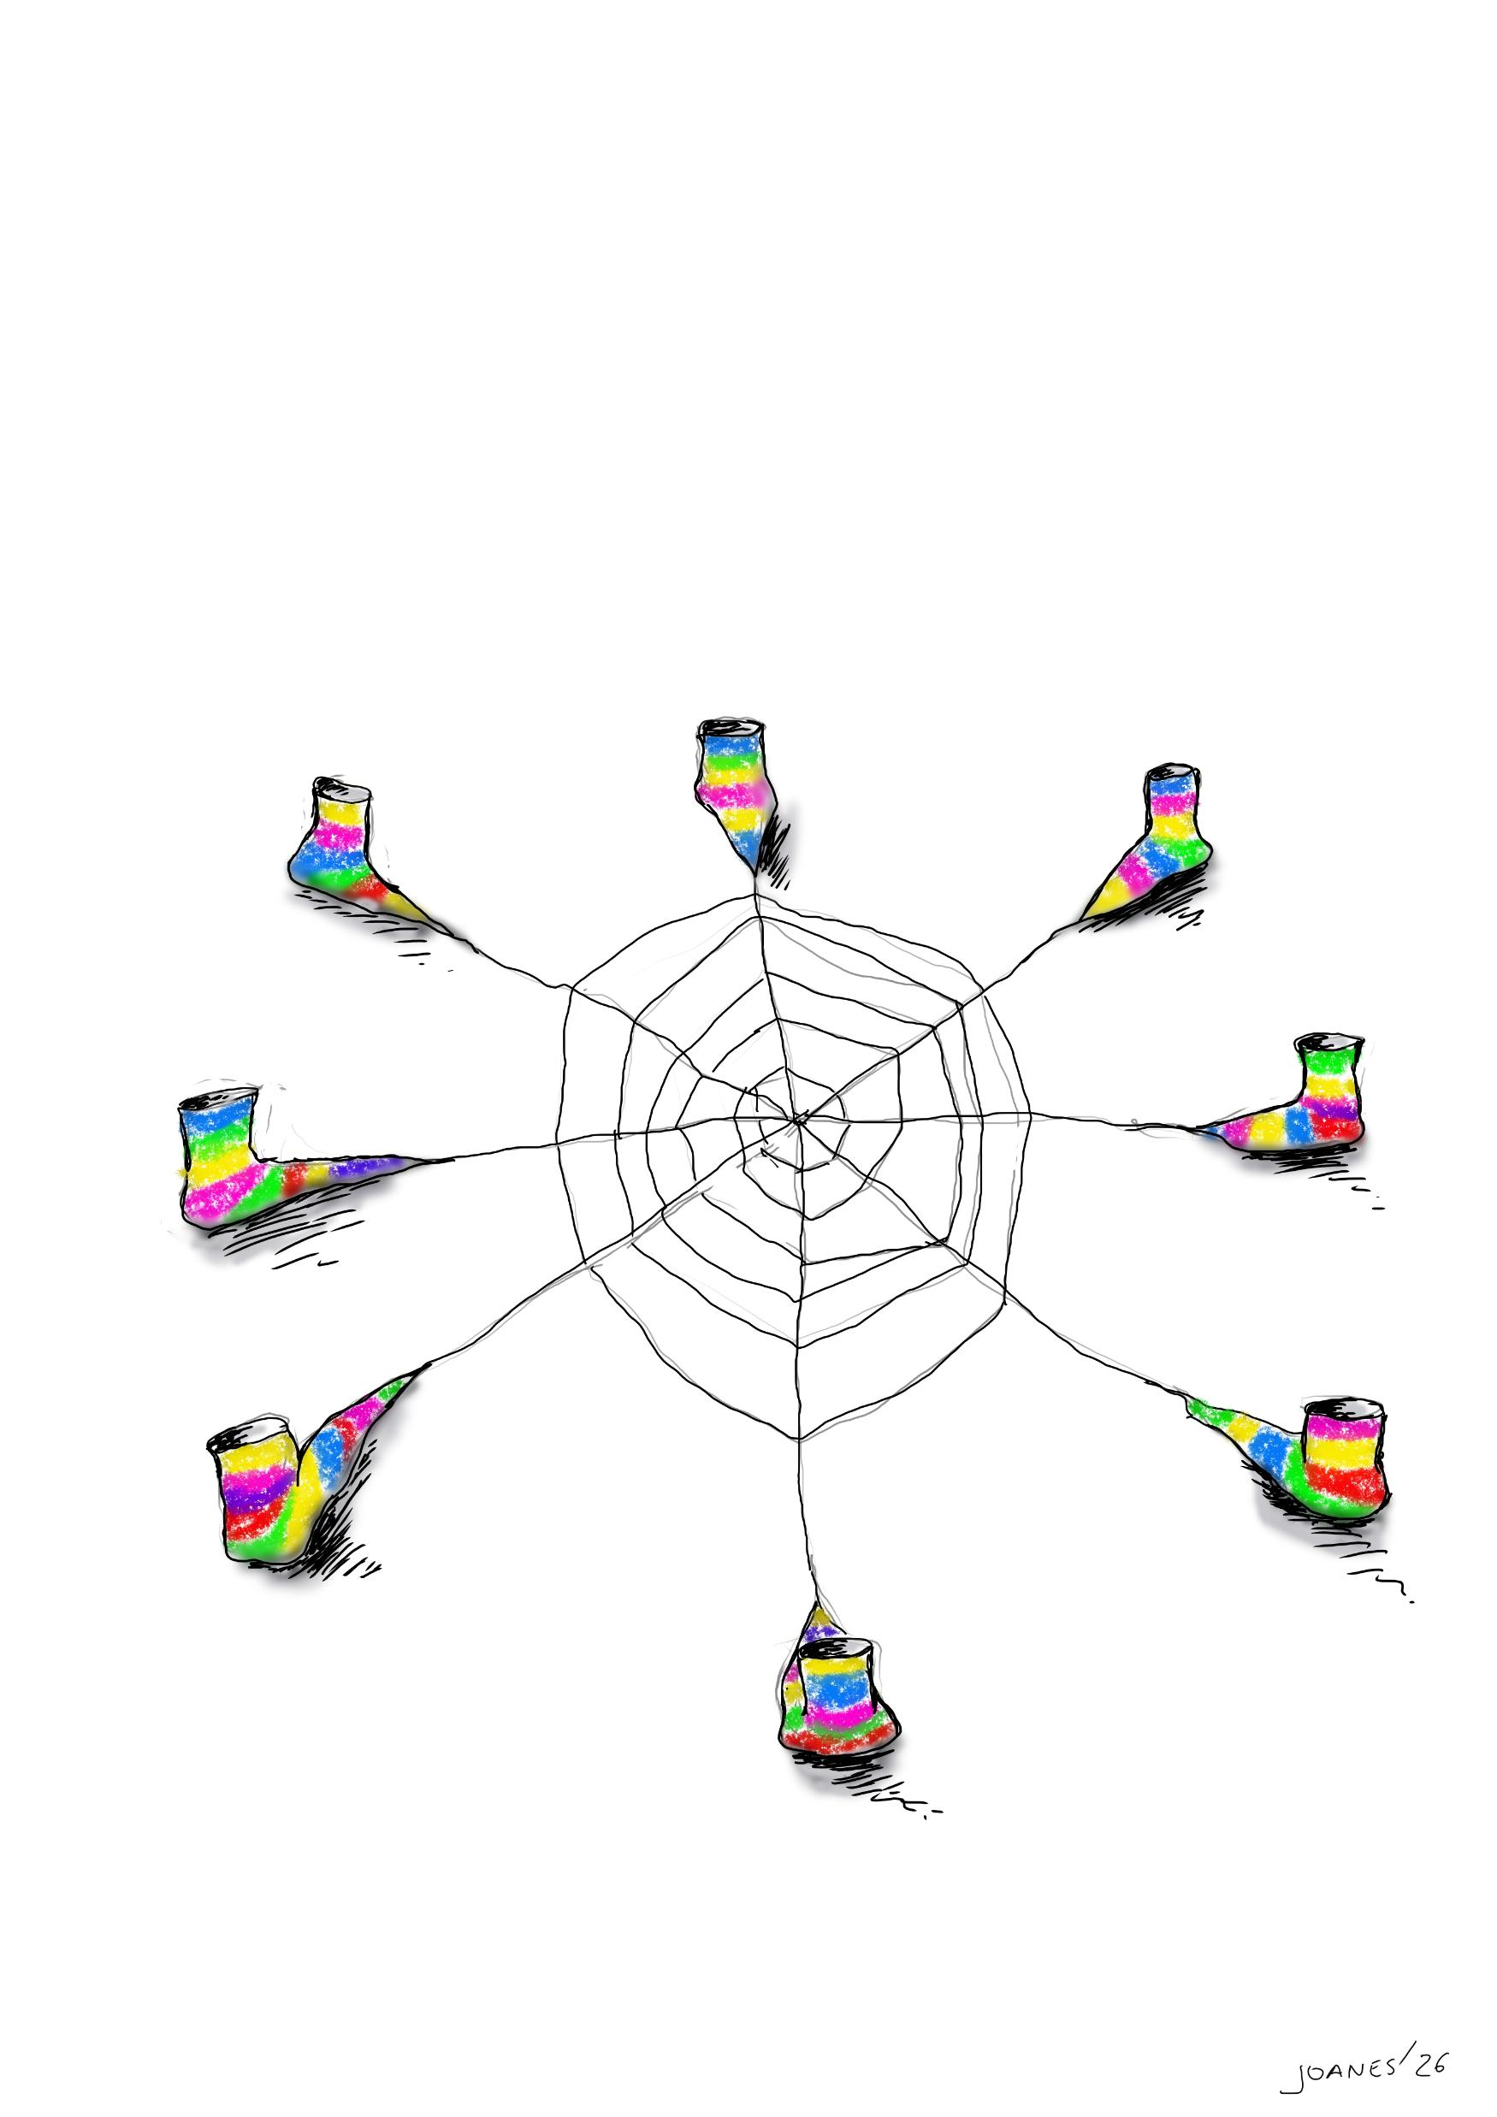
Misverstand 3:
“Efficientie is het enige dat telt”
Er is ruimte nodig voor sociale interactie en "lummelen", want dat is waar de creatieve kruisbestuiving plaatsvindt

Slide 5
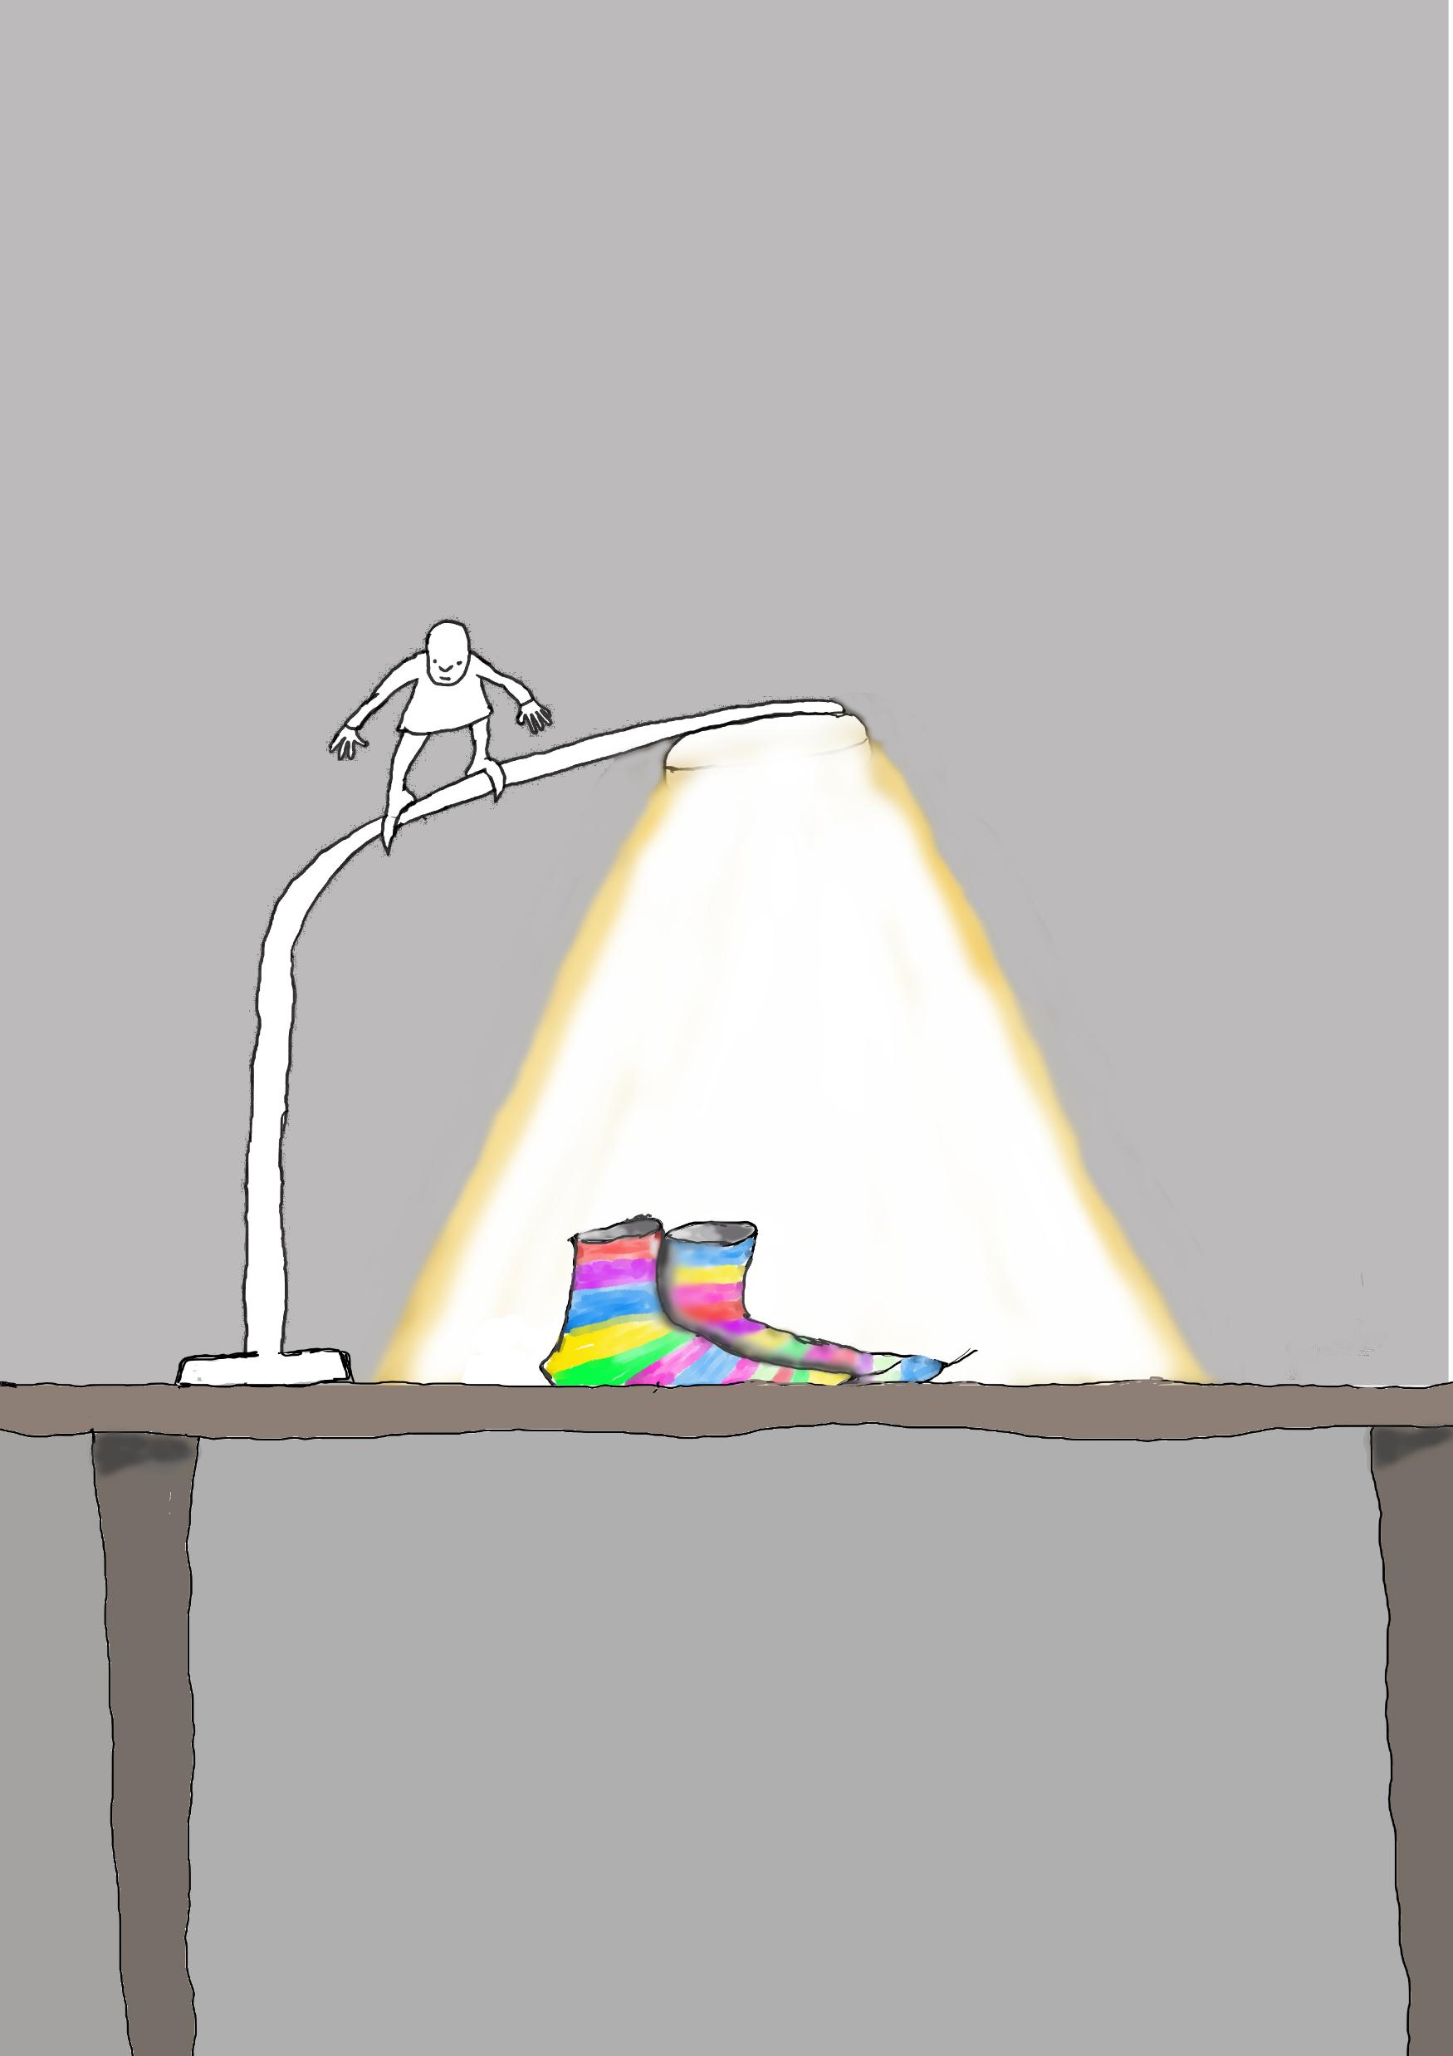
Misverstand 4:
“Als ik mijn werk goed doe, ziet de rest dat vanzelf”
In een team moet je je waarde communiceren, anders wordt je de volgende keer misschien wel over het hoofd gezien.

Slide 6
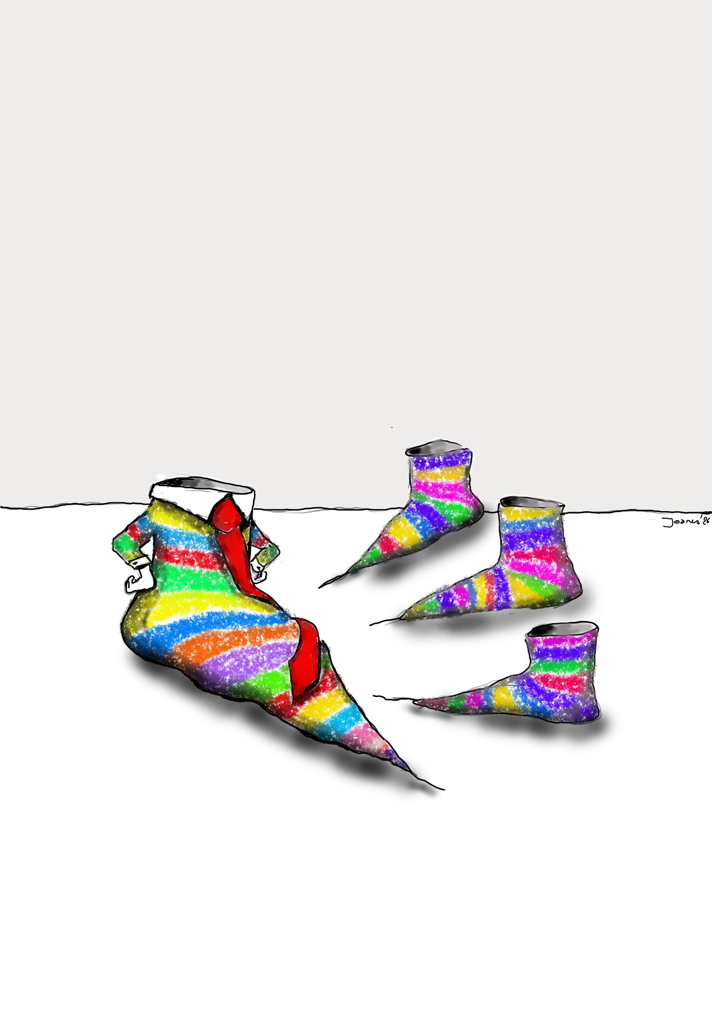
Misverstand 5:
“Iedereen denkt en werkt zoals ik”
Het team is een ecosysteem van verschillende denkstijlen. Wat voor de een logisch is, is dat voor een ander veel minder.

Slide 7
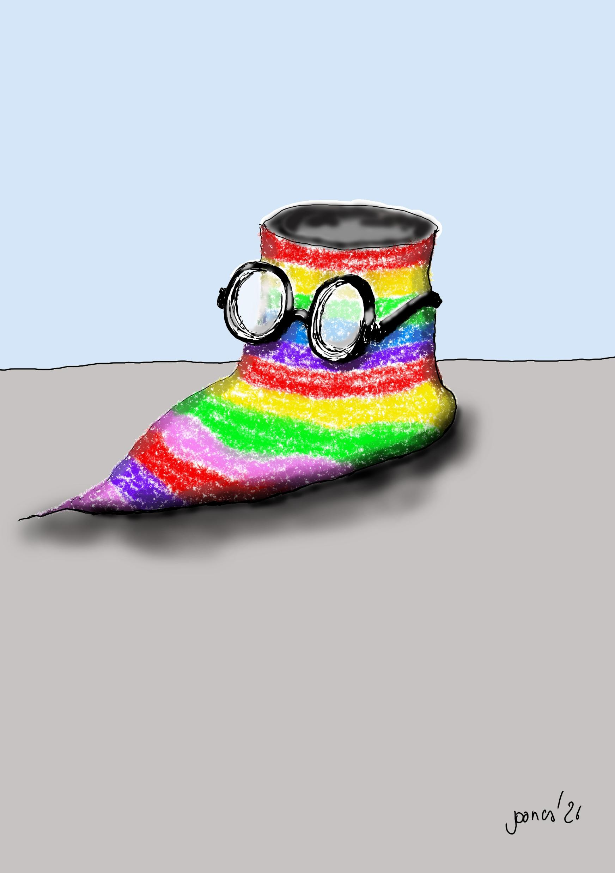
Misverstand 6:
“De beste oplossing wint altijd op basis van feiten”
In een team spelen echter ook emoties, politiek, budgetten en persoonlijke voorkeuren mee.

Slide 8
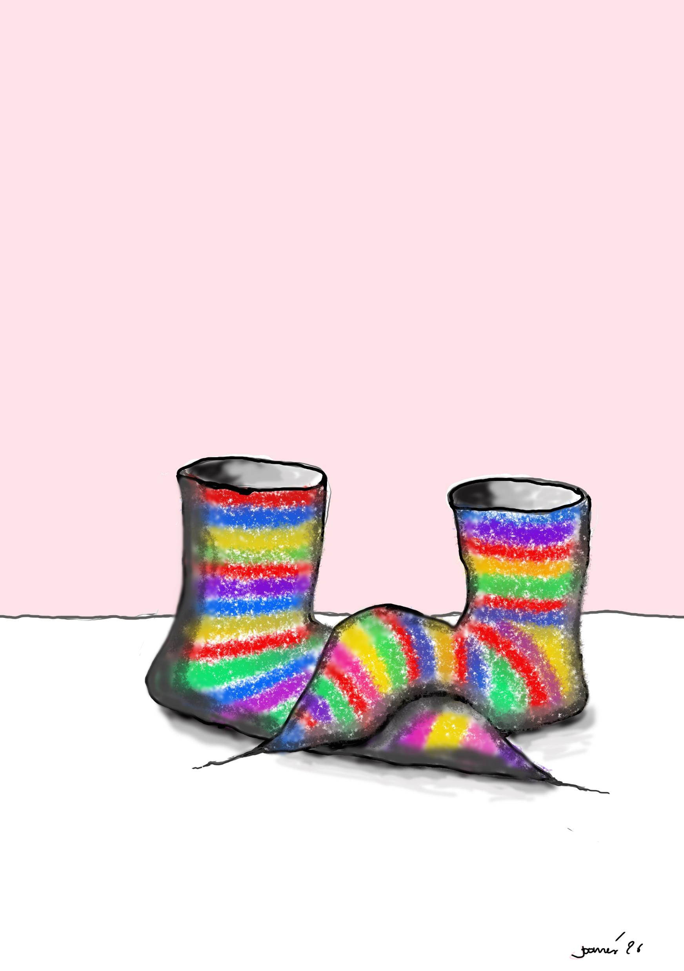
Misverstand 7:
“Soft skills zijn 'optioneel' of minderwaardig”
Een briljante ingenieur die niet kan luisteren of delegeren, wordt een bottleneck voor het hele team.

Slide 9
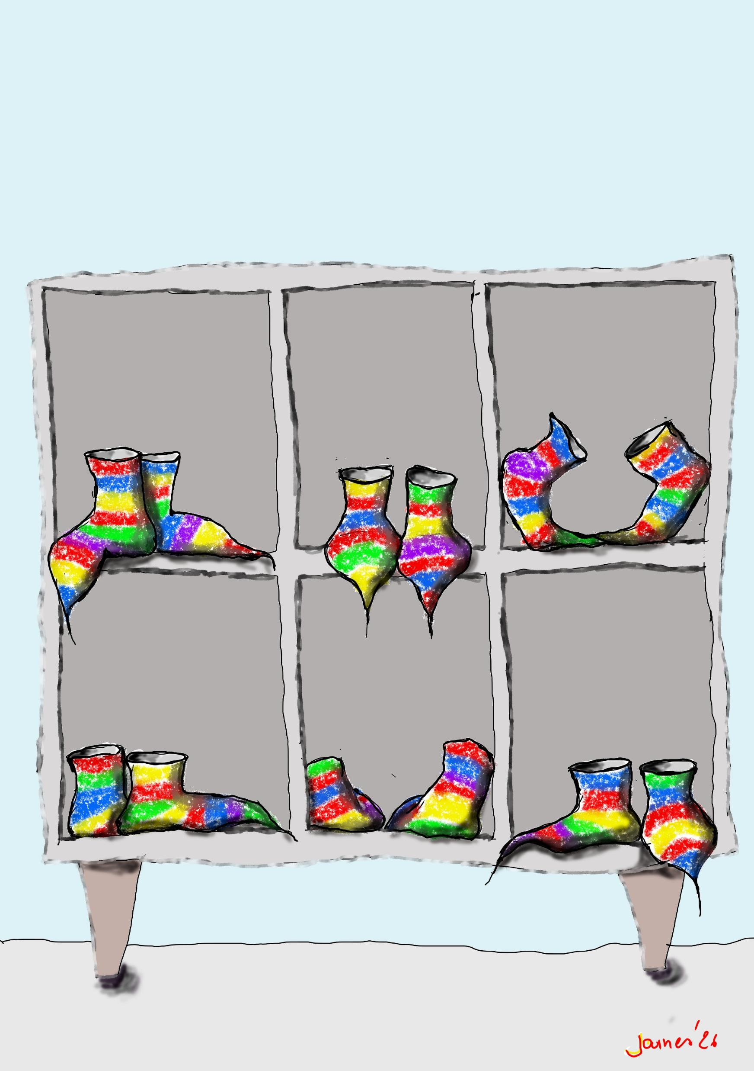
Misverstand 8:
"De rollen staan vast in het organogram"
Veel mensen houden vast aan hun taak. In de beste teams vloeien rollen moeiteloos in elkaar over.

Slide 10
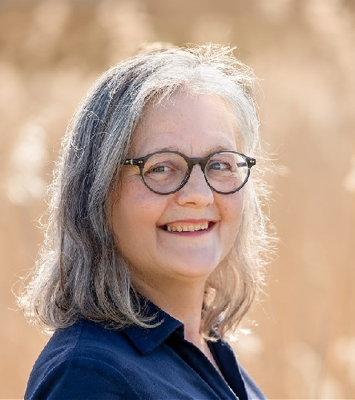
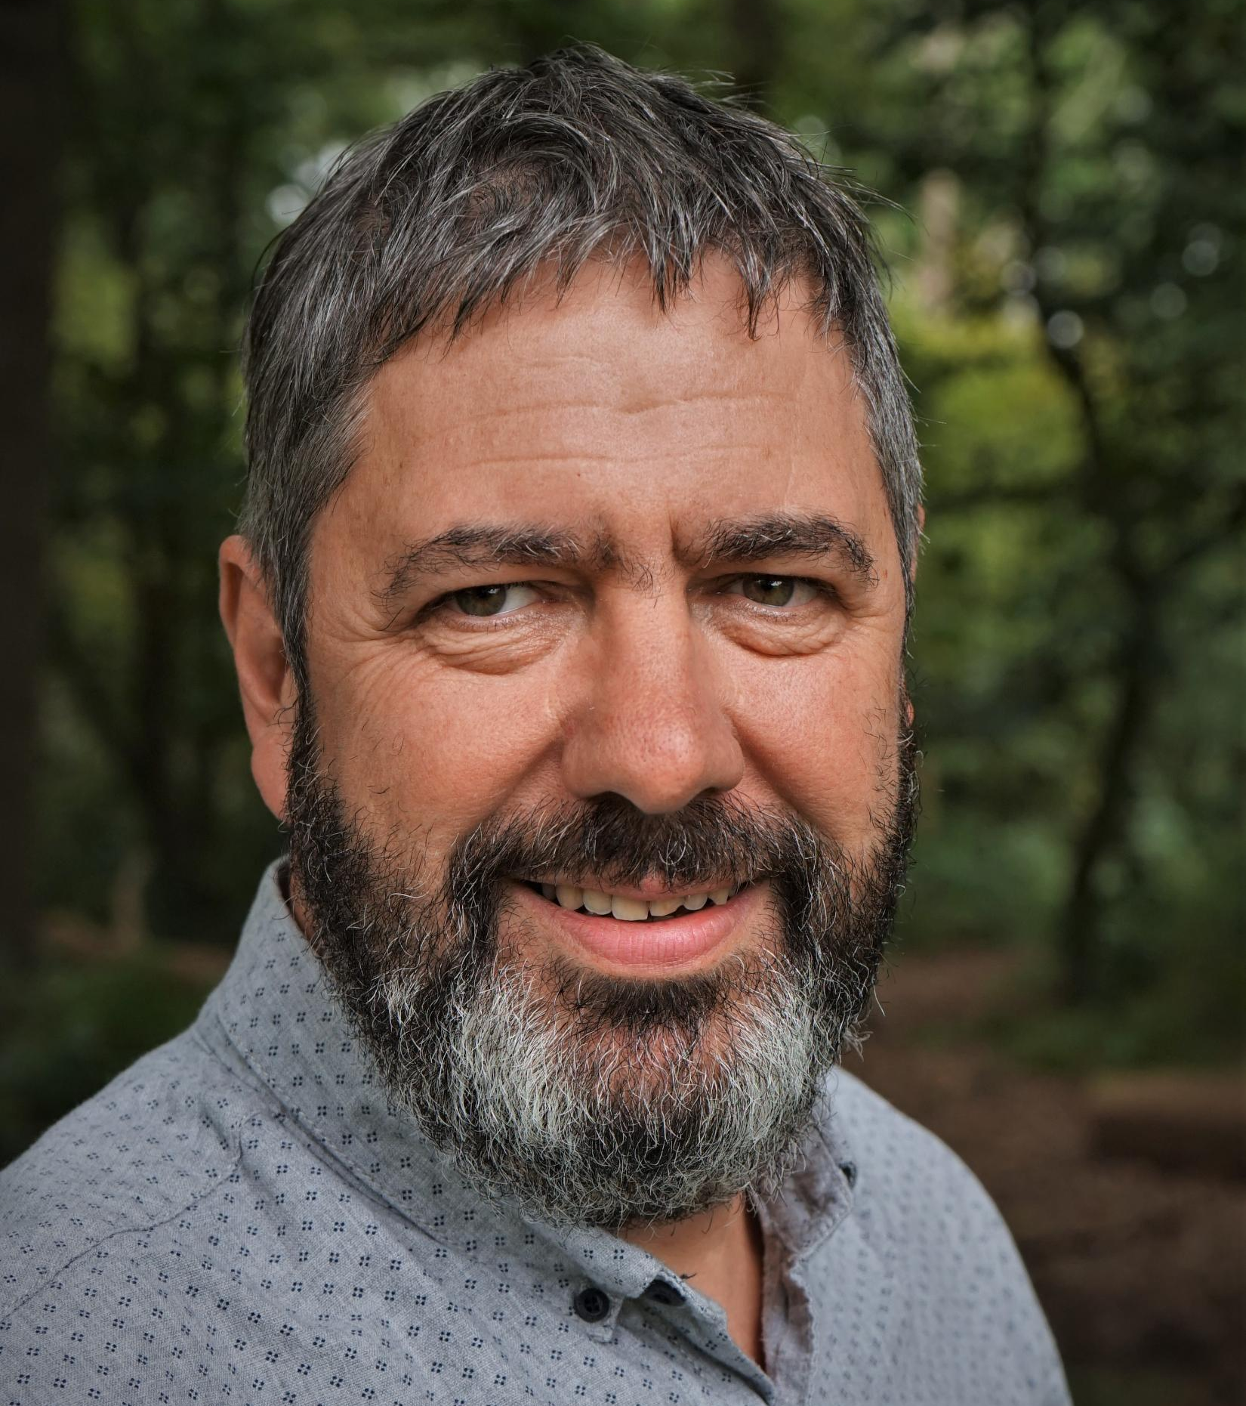
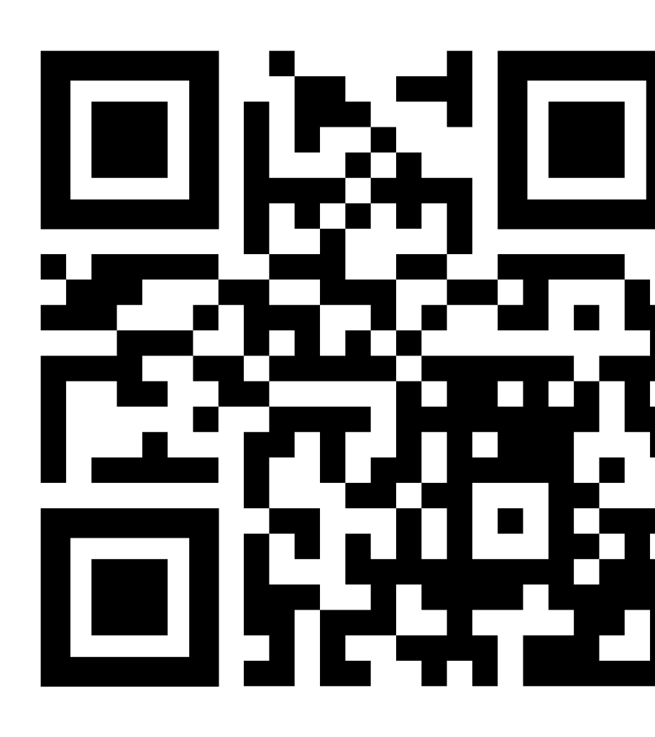
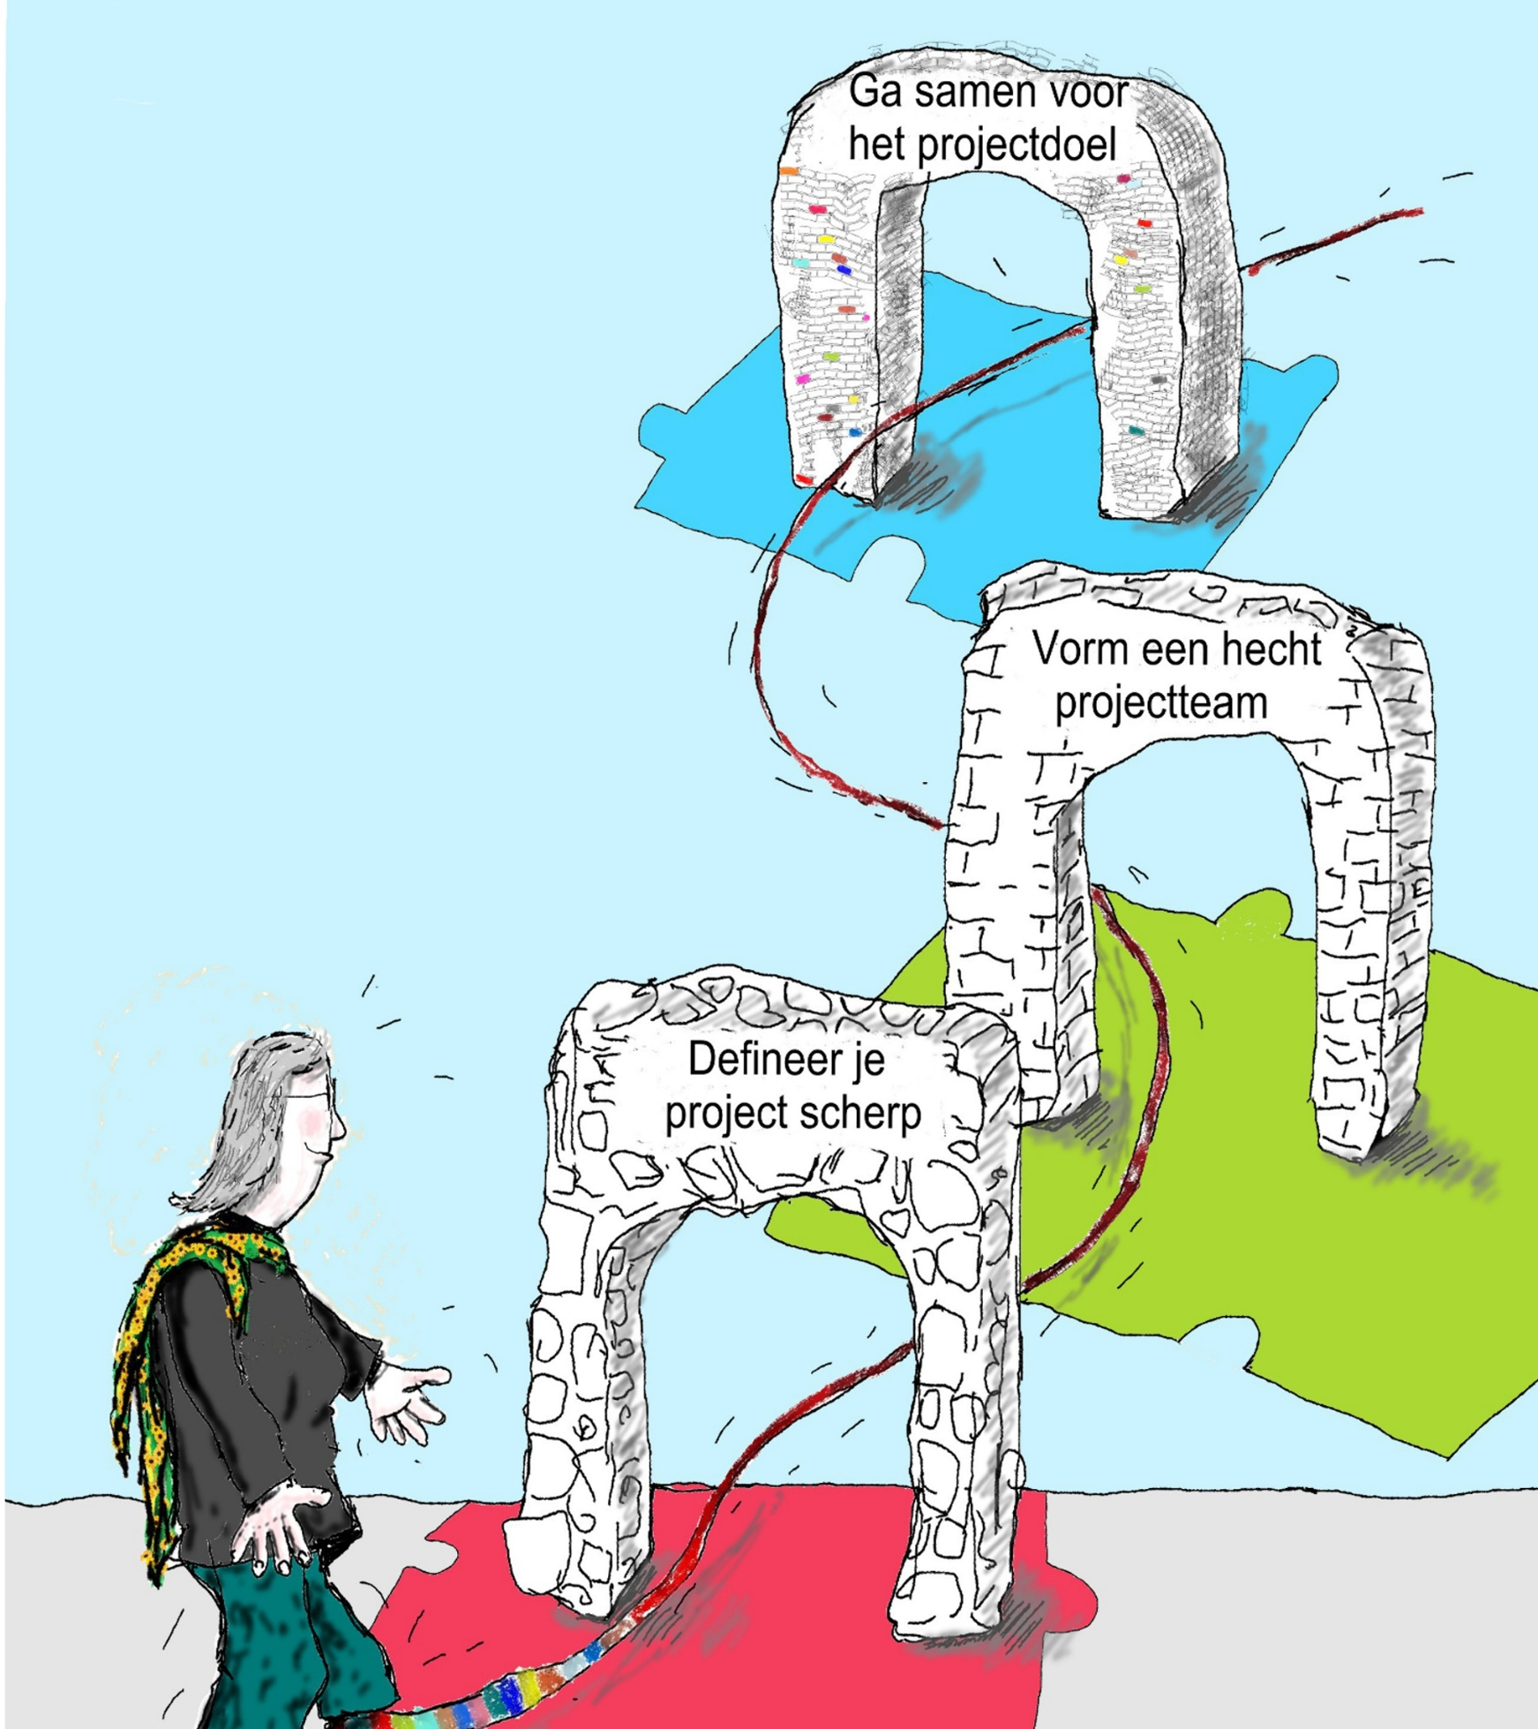
Ontdek de sleutel tot moeiteloos projectsucces in slechts 2 dagen!
Begeleiders: Els Schrauwen en Peter Massy.
Beiden delen een passie voor projectleiderschap dat moeiteloos verloopt. Inspireren, samenwerken en communiceren vormen daarbij de rode draad.
Meer info: contact@arkeoconsult.be
Masterclass op 20 en 27 april 2026

